Slide 1
核酸降解和核苷酸代谢
Metabolism of Nucleotides and Nucleic Acids

Slide 2
四大生物大分子
三大营养物质

Slide 3
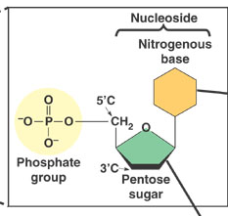
核苷酸与核酸的分子结构
核酸大分子的构件分子是核苷酸。核苷酸是由磷酸、核糖和碱基三种小分子化合物化合形成。
磷酸
碱基
5’
O
4’
核 糖
1’
磷酸(单)酯键
糖苷键
3’
2’
H：DNA
OH：RNA
磷酸二酯键
核苷：核糖+碱基
核苷酸：核苷+磷酸

Slide 4
两类核酸的基本成分

Slide 5
一、核酸和核苷酸的分解代谢
（嘌呤和嘧啶的分解）
二、核苷酸的生物合成
（嘌呤环和嘧啶环的合成）
三、辅酶核苷酸的生物合成

Slide 6
一、核酸和核苷酸的分解代谢
1.1 核酸的消化与吸收
1.2 嘌呤碱的分解
1.3 嘧啶碱的分解

Slide 7
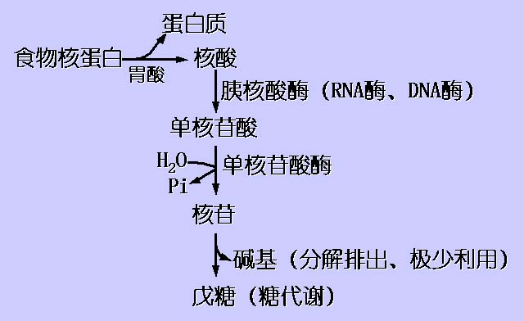
1.1 核酸的消化与吸收
人体内核苷酸可来自食物中核酸消化产物的吸收，但主要由机体细胞自身合成
食物中的核酸以核蛋白形式存在
核蛋白在胃中受胃酸分解成核酸与蛋白质
核酸在小肠中进一步分解，其产物去向：
-戊糖吸收参与体内的戊糖代谢
-嘌呤与嘧啶碱基则被分解排出体外
核酸的水解或磷酸解由酶催化
-核酸酶是磷酸二酯酶
-核苷酸酶是磷酸单酯酶

Slide 8
1.2 嘌呤碱的分解
1.2.1 嘌呤碱→尿酸
1.2.2 自杀作用物
1.2.3 尿酸的命运

Slide 9
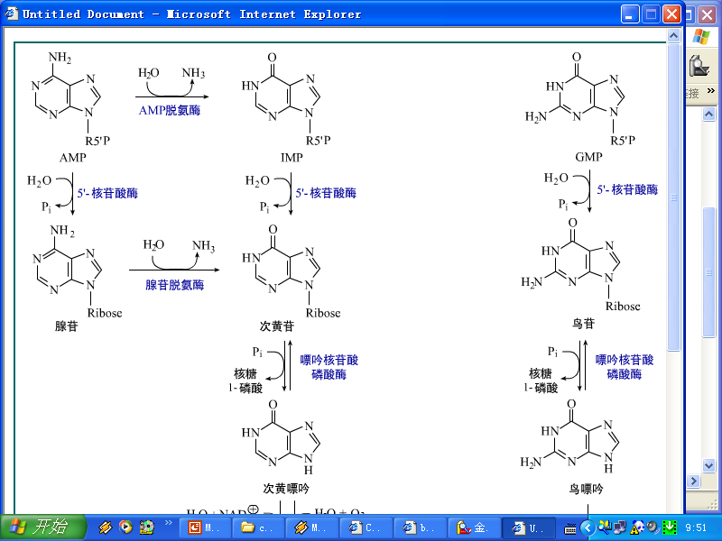
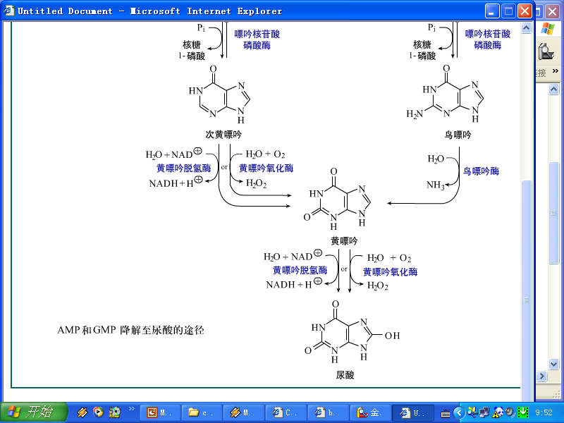
1.2.1 嘌呤碱→尿酸
核苷酸水平
核苷水平
碱基水平

Slide 10
尿酸与痛风
尿酸呈酸性，常以钾盐或钠盐形式从肾脏排出。正常人血尿酸含量为2-6mg/dl。当血尿酸超过8mg/dl时，尿酸盐结晶沉积于软组织、软骨及关节等处，形成痛风性关节炎；在肾脏中沉积形成肾结石。
原发性痛风：先天性代谢缺陷性疾病，由于患者体内参与嘌呤代谢的某些酶活性异常而引起血尿酸增高。
继发性痛风：某些疾病（如白血病、恶性肿瘤等）时体内核酸大量分解，引起血尿酸升高。肾功能障碍使尿酸排出受阻，也可使血尿酸升高。

Slide 11
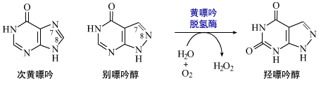
1.2.2 自杀作用物
次黄嘌呤
别嘌呤醇
别黄嘌呤
痛风与治疗！

Slide 12
痛风与治疗——“开流节源”
药物治疗：服用排尿酸药物（如水杨酸、辛可芬等）和使用别嘌呤醇治疗。
营养治疗：主要是通过限制饮食中嘌呤的摄入，达到减少尿酸生成、降低血尿酸浓度的目的。痛风的发生与营养过剩密切相关，科学的饮食结构可消除这一诱发因素。
碳水化合物可促进尿酸排出，可食用富含碳水化合物的米饭、馒头、面食等；大量喝水，也可促进尿酸排除；酒精容易使体内乳酸堆积，对尿酸排出有抑制作用，应禁酒；动物性食品中嘌呤含量较多，禁食内脏、骨髓、海味、发酵食物、豆类等。

Slide 13
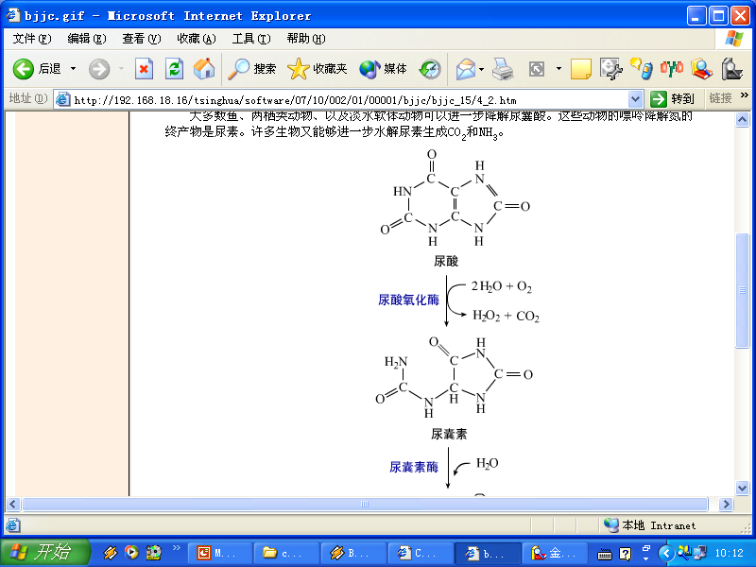
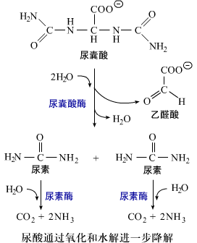
1.2.3 尿酸的命运

Slide 14
不同动物的排泄情况：
人类、猿类（尿酸）
其它哺乳类（尿囊素）
鸟类、爬行类（尿酸）
两栖类（尿囊酸、尿素）
鱼类（尿囊酸、尿素）

Slide 15
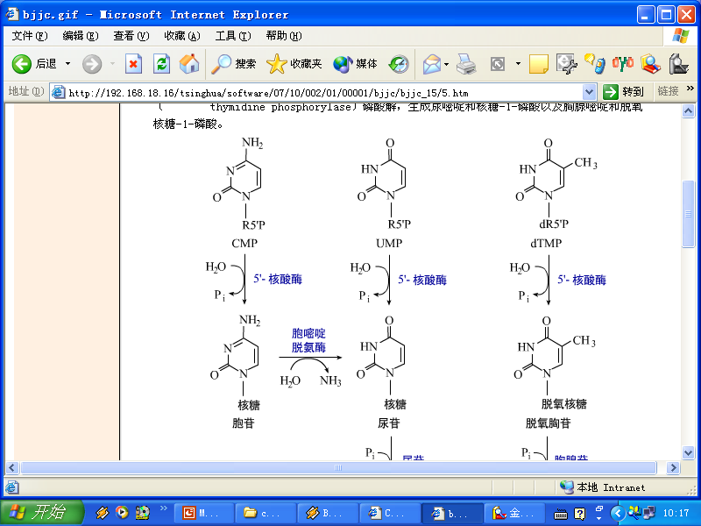
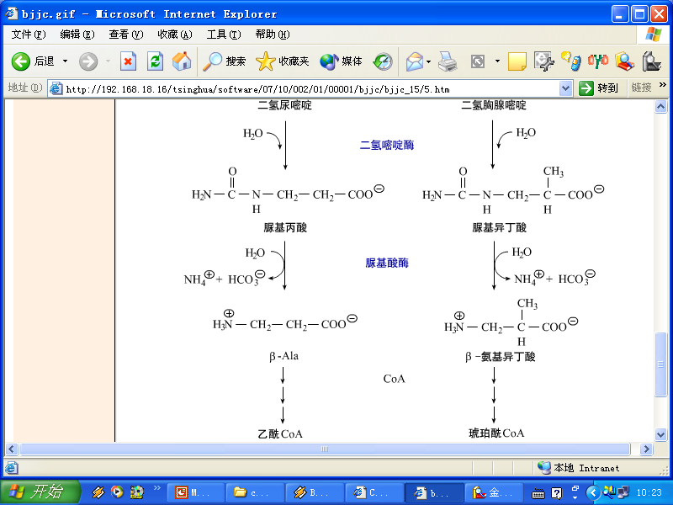
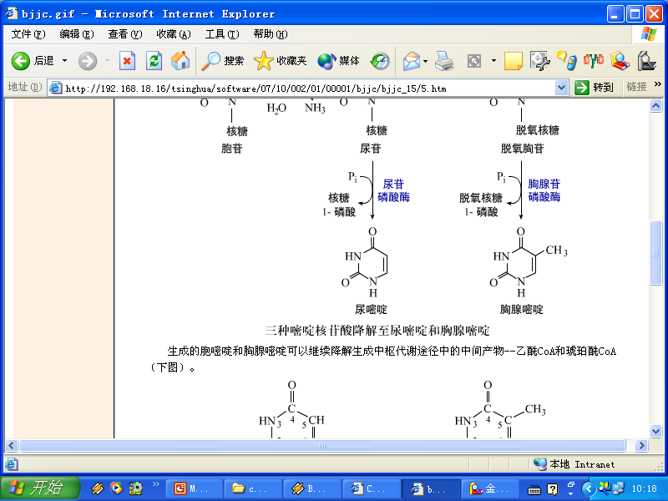
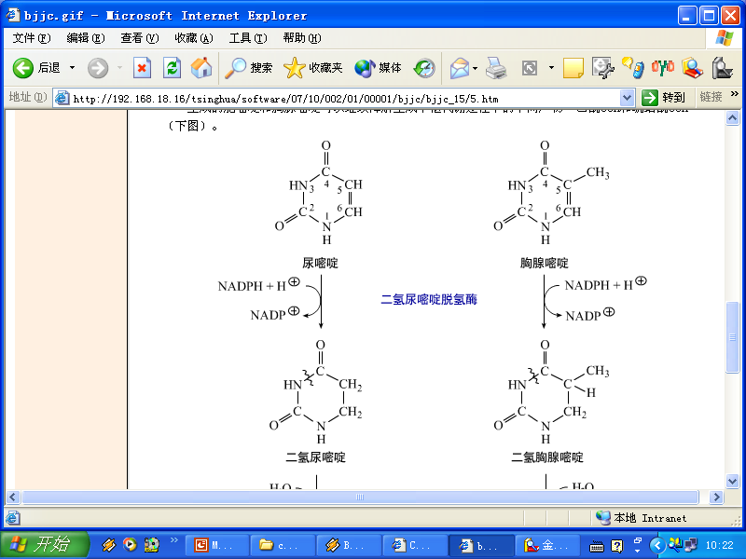
1.3 嘧啶碱的分解

Slide 16
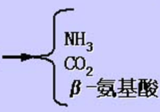

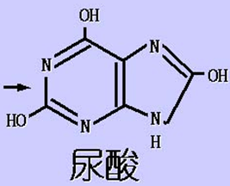

Slide 17
二、核苷酸的生物合成
2.1 嘌呤核糖核苷酸的合成
2.2 嘧啶核糖核苷酸的合成
2.3 脱氧核糖核苷酸的合成
2.4 AA与NT生物合成的相互联系

Slide 18
2.1 嘌呤核糖核苷酸的合成
从头合成途径：利用磷酸核糖、一些氨基酸、一碳单位及CO2等简单物质为原料，经过一系列酶促反应，合成嘌呤核苷酸。
补救合成途径：利用体内游离的嘌呤碱或嘌呤核苷，经过比较简单的反应过程合成嘌呤核苷酸。

Slide 19
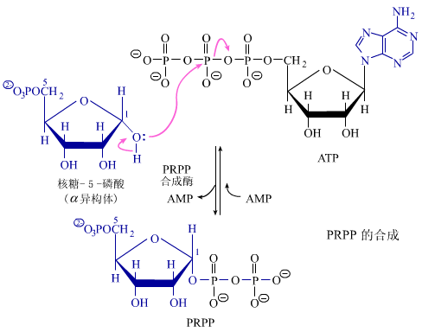
2.1.1 次黄嘌呤核苷酸的合成
磷酸核糖焦磷酸合成

Slide 20
①谷氨酰胺-PRPP转酰胺酶
②甘氨酰胺核苷酸合成酶 ③甘氨酰胺核苷酸转甲酰基酶
④甲酰甘氨脒核苷酸合成酶 ⑤氨基咪唑核苷酸合成酶
⑥氨基咪唑核苷酸羧化酶 ⑦氨基咪唑琥珀基氨甲酰核苷酸合成酶 ⑧腺苷琥珀酸裂解酶
⑨氨基咪唑氨甲酰核苷酸转甲酰基酶 ⑩IMP合酶(环化水解酶)

Slide 21
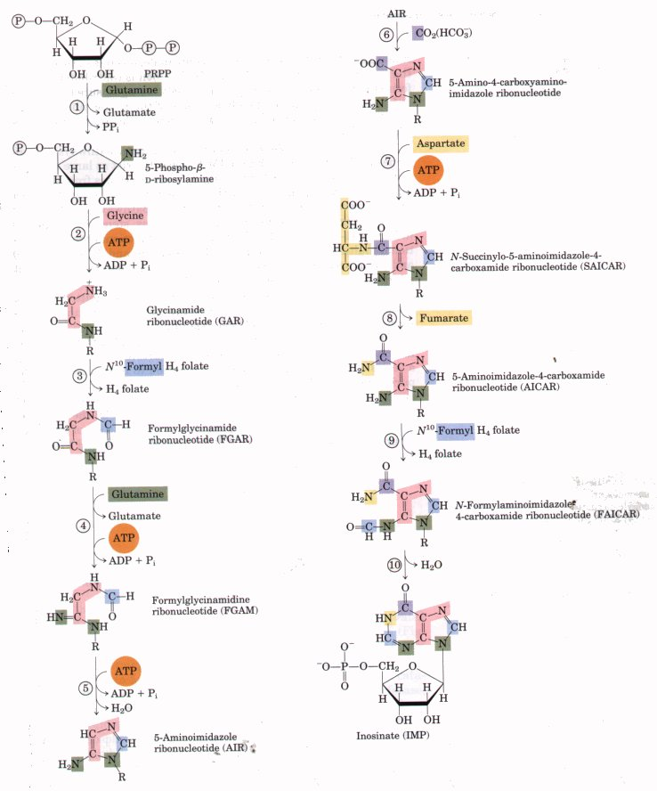
第一阶段反应
谷氨酰胺-PRPP转酰胺酶

Slide 22
第一阶段反应
甘氨酰胺核苷酸合成酶

Slide 23
第一阶段反应
甘氨酰胺核苷酸转甲酰基酶

Slide 24
第一阶段反应
甲酰甘氨脒核苷酸合成酶

Slide 25
第一阶段反应
氨基咪唑核苷酸合成酶

Slide 26
第二阶段反应
氨基咪唑核苷酸羧化酶

Slide 27
第二阶段反应
氨基咪唑琥珀基氨甲酰核苷酸合成酶

Slide 28
第二阶段反应
腺苷琥珀酸裂解酶

Slide 29
第二阶段反应
氨基咪唑氨甲酰核苷酸转甲酰基酶

Slide 30
第二阶段反应
IMP环化水解酶

Slide 31
谷氨酰胺-PRPP转酰胺酶
甲酰甘氨脒核苷酸合成酶
甘氨酰胺核苷酸合成酶
氨基咪唑核苷酸合成酶
甘氨酰胺核苷酸转甲酰基酶

Slide 32
氨基咪唑核苷酸羧化酶
氨基咪唑氨甲酰核苷酸转甲酰基酶
氨基咪唑琥珀基氨甲酰核苷酸合成酶
IMP环化水解酶
腺苷琥珀酸裂解酶

Slide 33
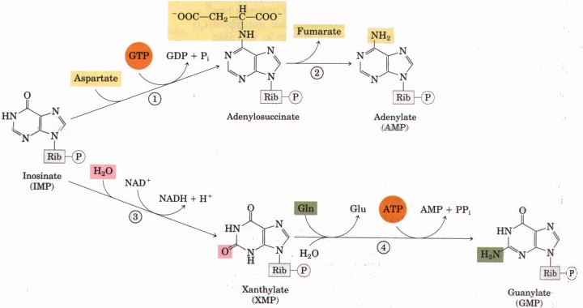
2.1.2 AMP和GMP的合成
裂解酶
腺苷酸琥珀酸合成酶
次黄嘌呤核苷酸脱氢酶
鸟嘌呤核苷酸合成酶

Slide 34
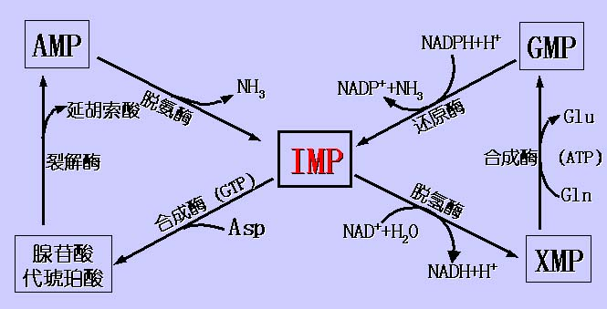

Slide 35
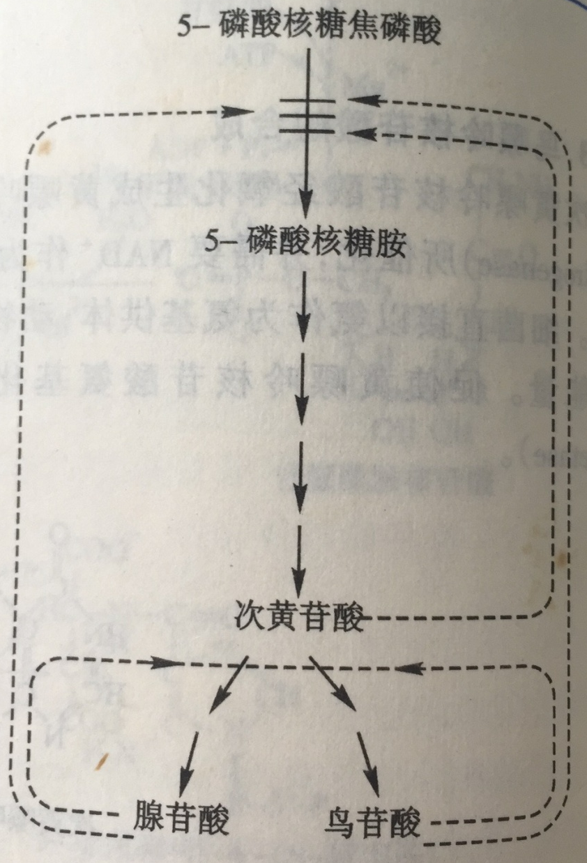
2.1.3 嘌呤核苷酸生物合成的调节
三个主要控制点
PRPP转酰胺基酶
腺苷酸琥珀酸合成酶
次黄嘌呤核苷酸脱氢酶

Slide 36
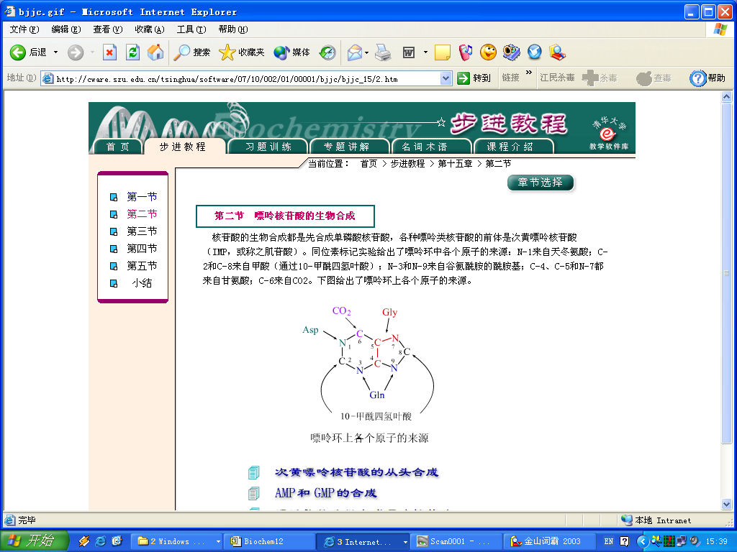

Slide 37
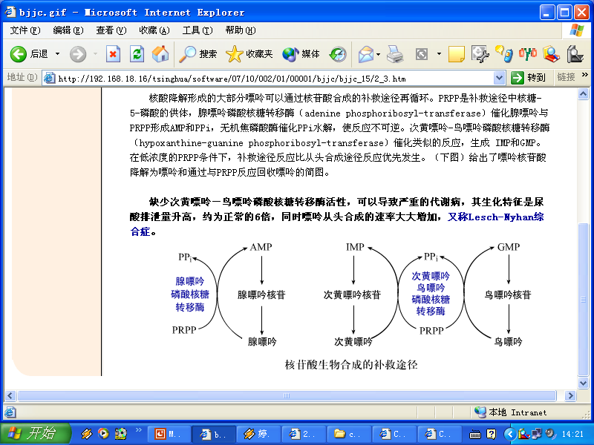
2.1.4 嘌呤核苷酸合成的补救途径
在低浓度的PRPP条件下，补救途径反应比从头合成途径反应优先发生。
① 碱基+1-磷酸核糖 核苷+Pi
核苷+ATP 核苷酸+ADP
②

Slide 38
2.2 嘧啶核糖核苷酸的合成
2.2.1 尿嘧啶核苷酸的从头合成
2.2.2 胞嘧啶核苷酸的合成
2.2.3 嘧啶核苷酸生物合成的调节
2.2.4 嘧啶核苷酸合成的补救途径

Slide 39
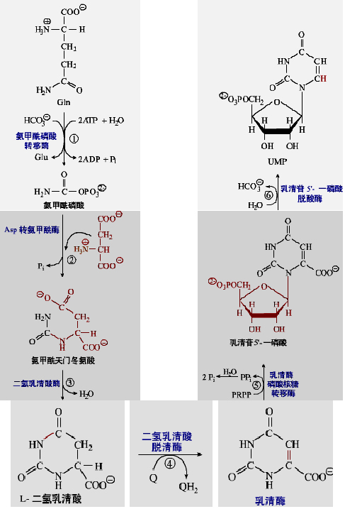
2.2.1 尿嘧啶核苷酸的从头合成
CPSI vs CPSII
嘌呤 vs 嘧啶——引入PRPP的区别

Slide 40
2.2.2 胞嘧啶核苷酸的合成
1）尿苷酸激酶催化ATP的γ-磷酸转移给UMP，形成UDP； 2）核苷二磷酸激酶催化第二个ATP的γ-磷酸转移给UDP，形成UTP； 3）CTP合成酶催化来自谷氨酰胺的酰胺氮转移至UTP的C-4，形成CTP。
UTP+谷氨酰胺+ATP+H2O
CTP+谷氨酸+ADP+Pi

Slide 41
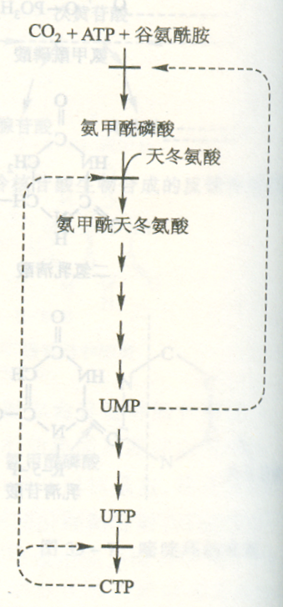
2.2.3 嘧啶核苷酸生物合成的调节
氨甲酰磷酸合成酶Ⅱ
天冬氨酸转氨甲酰酶
CTP合成酶

Slide 42
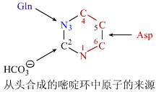

Slide 43
2.2.4 嘧啶核苷酸合成的补救途径
1）尿嘧啶+PRPP↔尿嘧啶核苷酸+PPi
(UMP磷酸核糖转移酶)
2）尿嘧啶+1-磷酸核糖↔尿嘧啶核苷+Pi
(尿苷磷酸化酶)
尿嘧啶核苷+ATP ↔尿嘧啶核苷酸+Pi
(尿苷激酶，Mg²⁺)
3）胞嘧啶核苷+ATP ↔胞嘧啶核苷酸+ADP
(尿苷激酶，Mg²⁺)

Slide 44
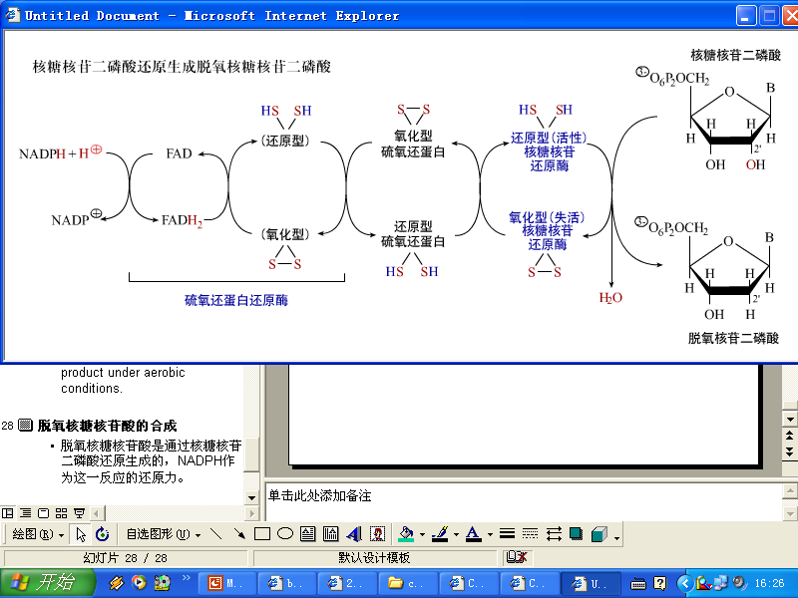
2.3 脱氧核糖核苷酸的合成
2.3.1 核糖核苷二磷酸的还原
).
).
).

Slide 45
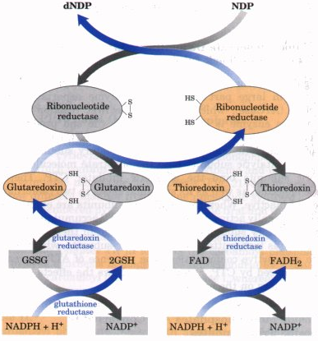
).
).
谷氧还
蛋白
).
硫氧还
蛋白

Slide 46
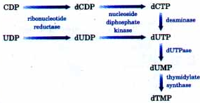
2.3.2 胸腺嘧啶核苷酸的合成
N5,N10-亚甲基四氢叶酸
¤
氨基蝶呤，氨甲蝶呤

Slide 47
2.4 AA和NT生物合成的相互关系
1）都是含N分子，分别是蛋白质和核酸的前体
2）两种代谢通路在很多方面广泛联系：
a.共享一些关键的中间代谢物；
> 某些aa或aa的一部分整合入嘌呤和嘧啶的结构中
> 嘌呤环的一部分又整合入组氨酸结构中
b.两种代谢通路的化学过程有许多共同点，特别是绝大部分反应包括N和一C单位的转移。

Slide 48
三、辅酶核苷酸的生物合成
A) NAD、NADP（烟酸）
B) FMN、FAD（核黄素）
C) CoA（泛酸）
——分子结构中均含有腺苷酸部分

Slide 49
核苷酸的重要意义
1）DNA和RNA的前体；
2）化学能量携带体ATP和GTP；
3）辅酶NAD, FAD, CoA的组分；
4）生物合成的重要中间物，如UDP-葡萄糖；
5）第二信使cAMP、cGMP。

Slide 50
四、核苷酸抗代谢物及临床应用
某些药物是嘌呤、嘧啶、叶酸及某些氨基酸的类似物，它们可作为核苷酸的抗代谢物，通过竞争性抑制或“以假乱真”等方式干扰或阻断核苷酸的正常合成代谢，从而进一步抑制核酸、蛋白合成及细胞增殖。临床常用它们作为抗肿瘤药和免疫抑制剂。

Slide 51
（一）5-氟尿嘧啶（5-FU）
最常用的嘧啶类似物，其结构与胸腺嘧啶类似，在体内可转变成5-氟尿嘧啶核苷酸，可抑制胸腺嘧啶核苷酸合成酶，从而干扰胸腺核苷酸合成。
（二）6-巯基嘌呤（6-MP）
最常用的嘌呤类似物，其结构与次黄嘌呤类似，在体内可转变成6-巯基嘌呤核苷酸，从而抑制IMP转变成AMP和GMP的反应。
（三）阿糖胞苷 —— 阿拉伯糖代替核糖
（四）氨甲喋呤（MTX）—— 叶酸类似物，干扰一碳单位代谢
（五）氮杂丝氨酸 —— 谷氨酰胺类似物，干扰谷氨酰胺在嘌呤和嘧啶核苷酸合成中的作用

Slide 52
本章小结
嘌呤环和嘧啶环元素的来源？
嘌呤核苷酸合成的第一个核苷酸产物？
嘌呤和嘧啶核苷酸的从头合成途径和补救途径？
别嘌呤醇治疗痛风病机理？
嘌呤环和嘧啶环代谢终产物？

